Slide 1

计算机系统概述
谭志虎 2018-9
Notes:
1

Slide 2
本章主要内容
计算机发展应用
计算机系统组成
计算机系统层次结构
计算机系统性能评价

Slide 3
计算机发展简史
原始计算工具
机械式计算机
机电式计算机
电子计算机

Slide 4
中国人的智慧之光
Notes:
4

Slide 5
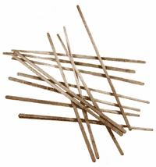
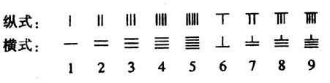
最古老的计算工具
算筹春秋时期出现。纵式和横式表示自然数，可进行加减乘除、开方及其它的代数计算。
一纵十横，百立千僵 ，“运筹帷幄”。
负数出现后，算筹分红黑两种，红筹表示正数，黑筹表示负数。这种运算工具和运算方法，在当时世界上是独一无二的。
祖冲之用15年时间计算圆周率，精确到小数点后7位。

Slide 6
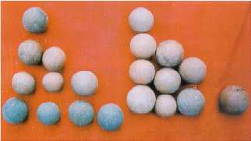
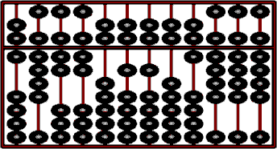
最古老的计算器
算盘被誉作中国“第五大发明”。
陕西歧山西周宫室遗址中出土了90粒青黄两色陶丸，青色20粒，黄色70粒，将算盘的发明时间提前到二千多年前的西周时期。
“价格低廉，绝无故障，节约能源，十年中无需任何保养”

Slide 7
西方人的灵感
Notes:
7

Slide 8
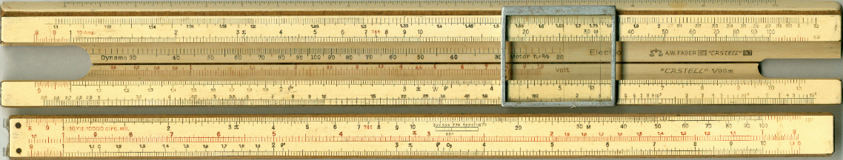
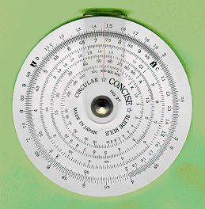
1621年冈特计算尺
在发明计算机之前，计算尺是科学研究、工程设计和生产实践中使用最广泛、应用最便捷、最有价值的计算工具。
在三百余年的辉煌历史时间内，计算尺为人类进步、世界文明作出了无法估量的伟大贡献。

Slide 9
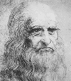
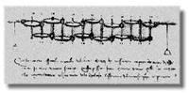
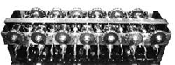
达芬奇机械式计算机
1500年达芬奇手稿关于机械式计算工具的描述
后人根据达芬奇手稿仿制的机械式计算机

Slide 10
先驱的探索---机械式计算机
Notes:
10

Slide 11
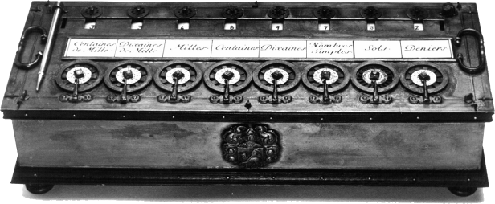
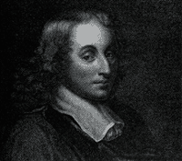
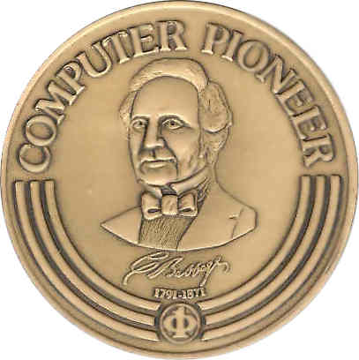
1642年 PASCAL(1623) 加法机
法国数学家、物理学家和思想家
人类史上第一台机械式计算机，其原理对后续计算机产生了持久的影响。
齿轮传动完成运算。
Pascal: 人的某些思维过程与机械过程没有差别，因此可以用机械模拟人的思维。
1971年瑞典人沃斯发明PASCAL高级语言向其表示敬意

Slide 12
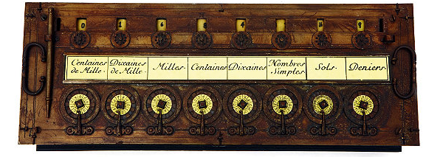

Pascal 机械加法机 1642
+5
6
5
4
6
4
+7
3
7
3
史上第一台机械计算机
十进制运算
齿轮旋转完成加法
齿轮传动完成进位
8
2
8
2
9
1
9
0
1
Notes:
法国物理学家，数学家pascal为减少从事税务工作的父亲的计算量发明了机械加法机，
第一台计算机，10进制，我们看看他的结构，8个拨号盘，可完成两个8位数据的运算，其运算原理类似我们的钟表结构，见左侧图，这个图就是圆盘的基本示意图。
基本结构是个有10个刻度的圆盘，小圆圈部分是结果显示窗口，运算时先清零，比如要加5，将铁钳插入圆孔，顺时针拨号直到红色挡片这里，就可输入第一个数，继续顺时针输入第二个就可以完成第二个数的加法，在这个过程中会产生进位，进位利用传动齿轮传动到高位，类似于钟表结构，减法正好相反，但刻度不一样。
其利用。。。。。

Slide 13
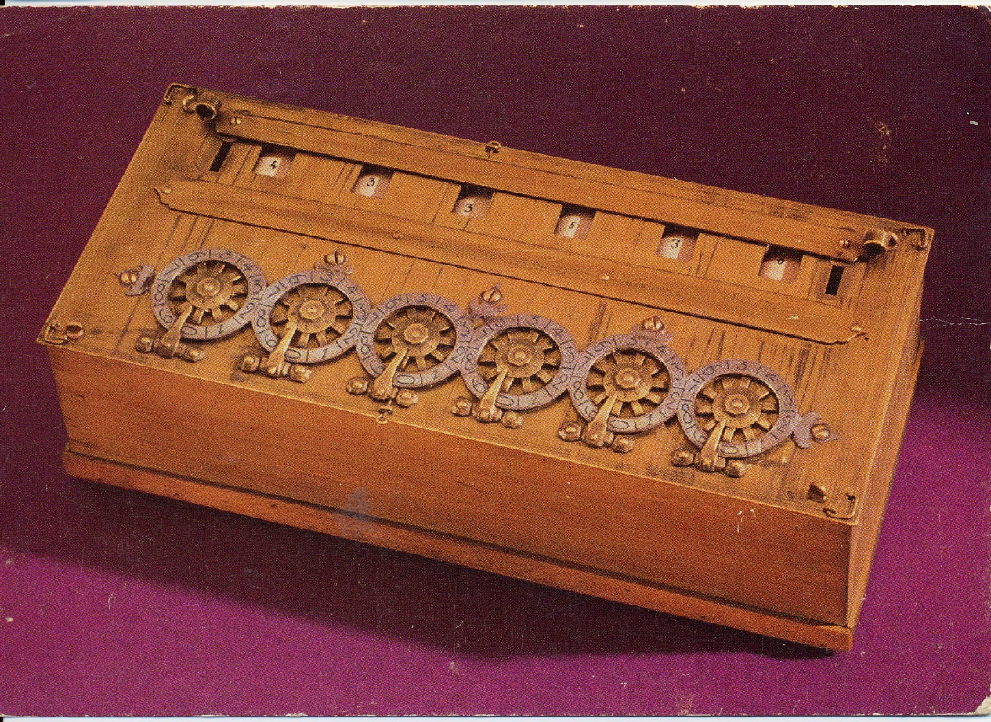
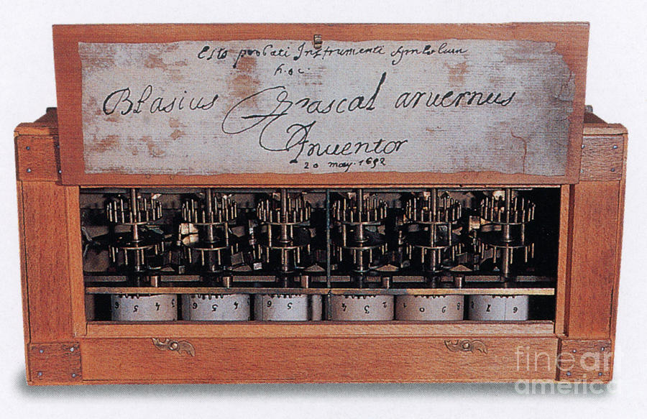

Slide 14
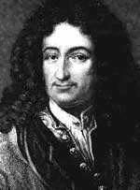
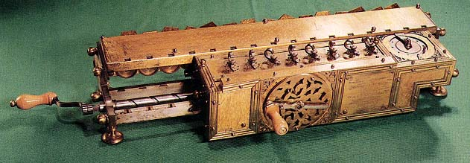
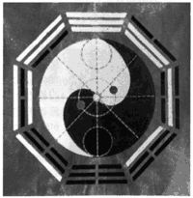
1673年 G.Leibnitz乘法机器
1673年，德国数学家莱布尼兹发明乘法机，
步进轮可利用多次加法完成乘法
可以运行完整四则运算。
提出了“可以用机械代替人进行繁琐重复的计算工作”的伟大思想。

Slide 15
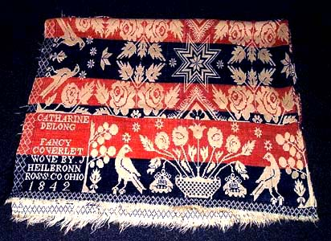
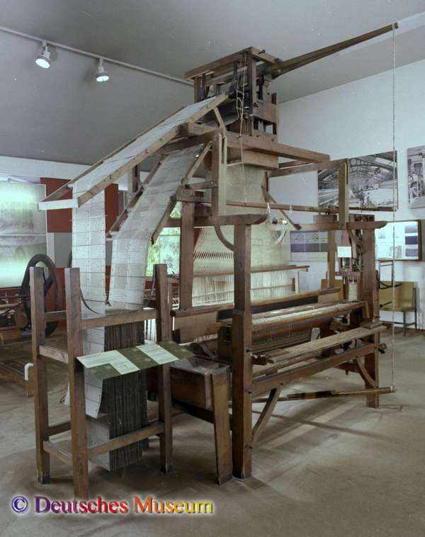
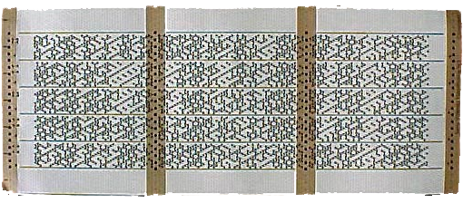
1805 Jacquard
编程序？？？

Slide 16
程序控制思想的萌芽
如何将人的思想传送给机器，让机器按人的意志自动执行。
1725年，法国纺织机械师B.Bouchon发明利用穿孔纸带控制印花的方法。
1805 J.Jacquard 发明采用穿孔卡片的自动提花机。
编程序＝编织花布

Slide 17
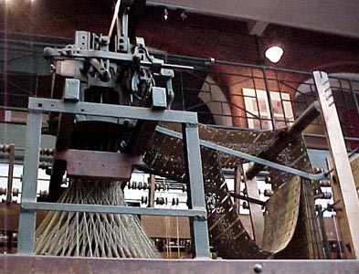
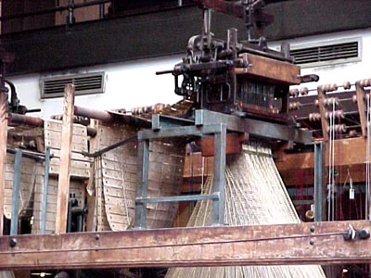
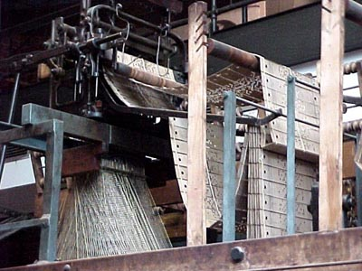
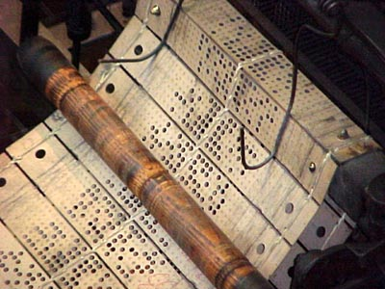
1805 Jacquard

Slide 18
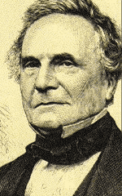
1821年Babbage差分机
1821年，英国数学家巴贝奇发明差分机，专门用于航海和天文计算。可处理3个5位数，计算精度达到6位小数。
“差分”是把函数表的复杂算式转化为差分运算，用简单的加法代替平方运算。
20岁的巴贝奇从自动提花编织机上获得了灵感，差分机设计闪烁出了程序控制的灵光──它能够按照设计者的旨意，自动处理不同函数。

Slide 19
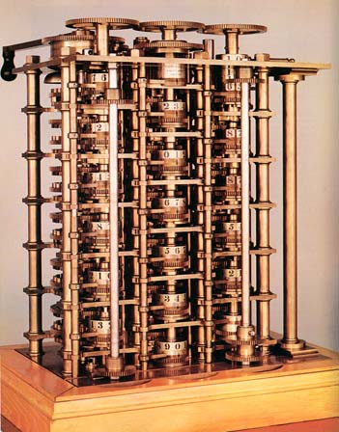
Difference Engine
三个具有现代意义的装置
保存数据的寄存器
齿轮式装置
乘法以累次加来实现
控制操作顺序，数据选择，结果输出
最早采用寄存器来存储数据
早期程序设计思想的萌芽

Slide 20
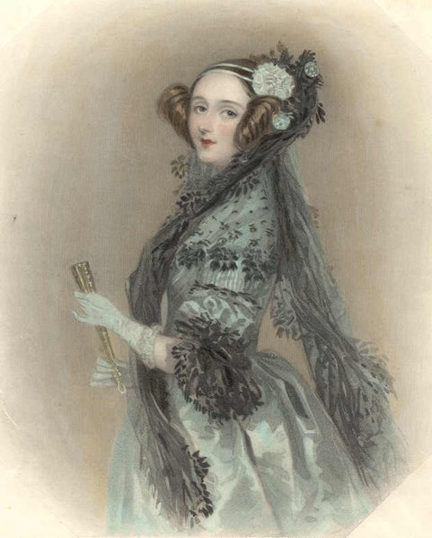
The first programmer Ada Augusta
ada描述了差分机如何进行编程，最早给出计算机程序设计的许多想法。
讨论预言了通用计算机的作用，控制卡、数据卡、操作卡
提出存储位置或地址的想法
“循环”(looping)的概念
三角函数和级数相乘程序、贝努利函数程序

Slide 21
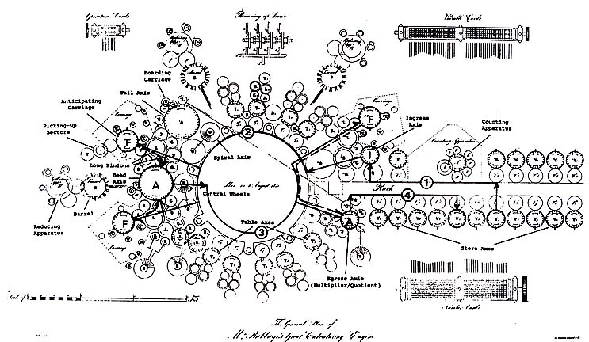
Analytical Engine

Slide 22
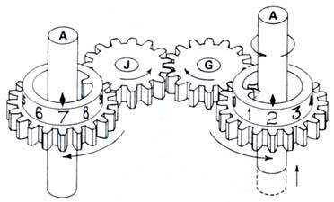
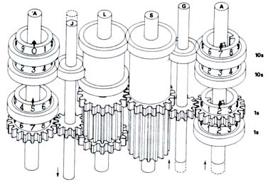
Analytical Engine

Slide 23
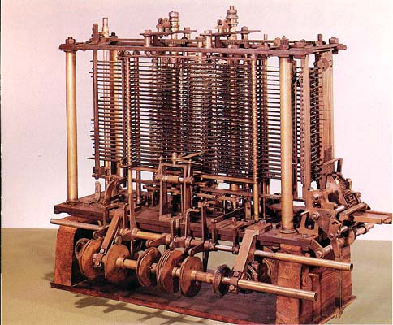
Analytical Engine

Slide 24
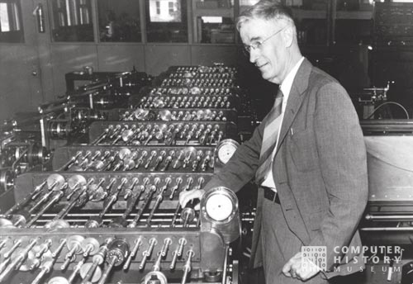
1940 Mechanical analog machines Lord Kelvin

Slide 25
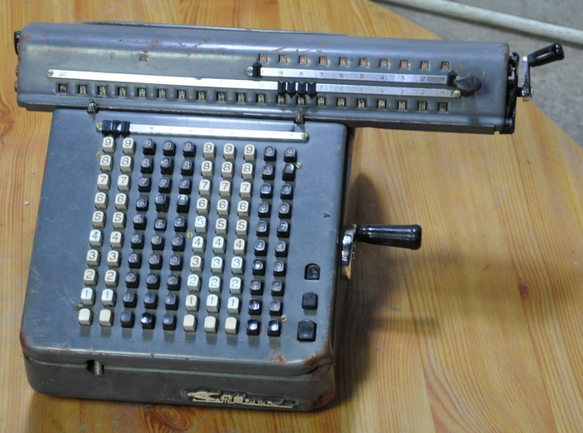
飛鱼牌手摇计算机

Slide 26
机械到电的飞跃---机电式计算机
-26-
Notes:
26

Slide 27
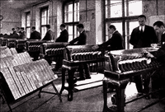
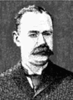
赫尔曼·霍勒斯制表机
赫尔曼·霍勒斯博士发明穿孔卡片，是电脑软件的雏形
1888年赫尔曼发明了制表机，它采用穿孔卡片进行数据处理，并用电气控制技术取代了纯机械装置。

Slide 28
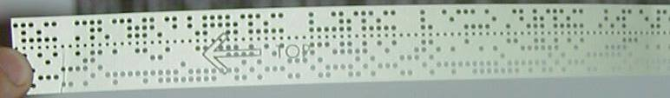
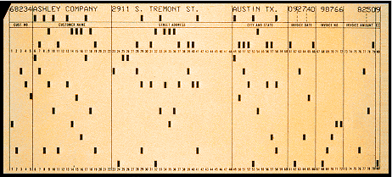
Punched tape/card
Punched cards accelerated the development of twentieth century commerce and industry.

Slide 29
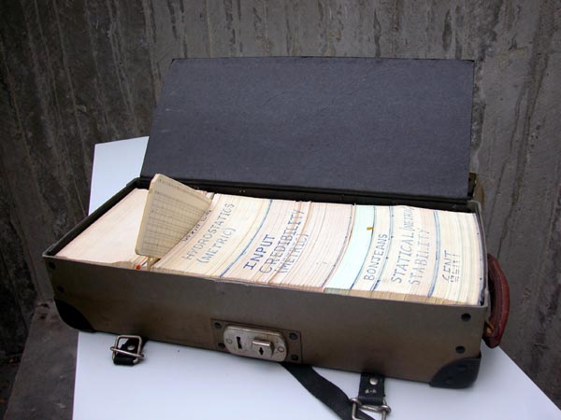
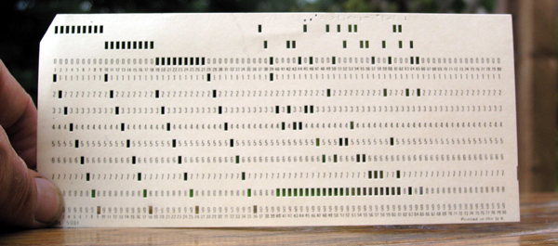
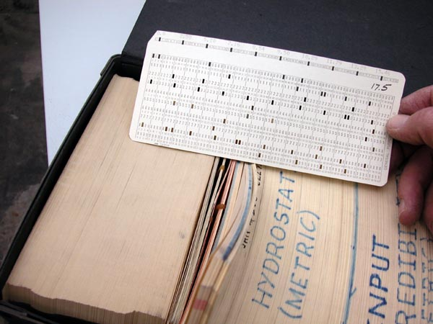
Punched card
2000 cards,
6.6 Kg
20 Kbytes

Slide 30
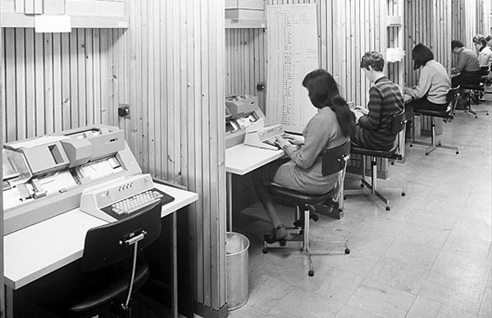
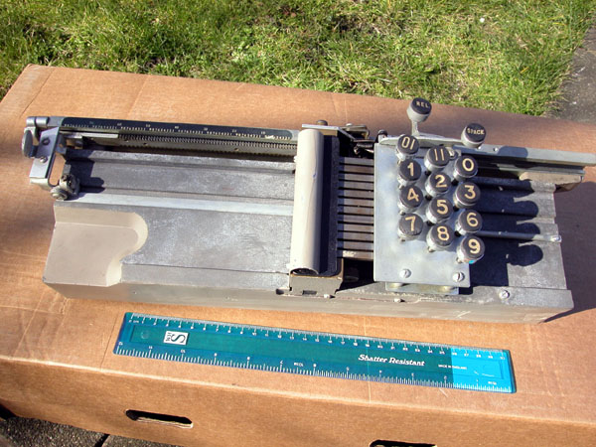
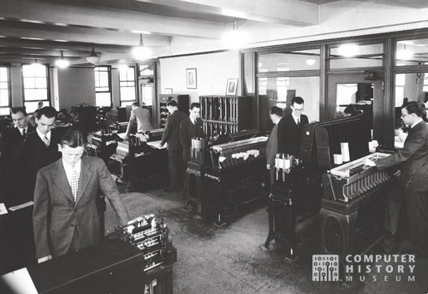
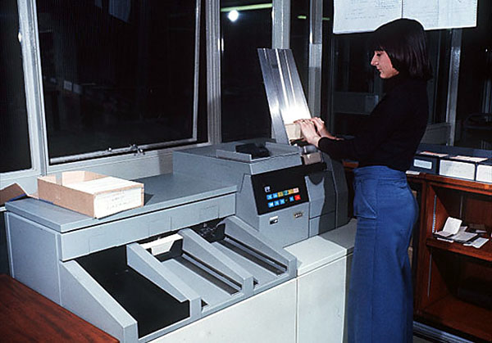
Punched card Process

Slide 31


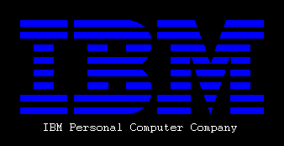
赫尔曼·霍勒斯制表机
1890年，美国人口普查全部采用了霍勒斯制表机。1900年美国人口普查由于采用了制表机，全部统计处理工作只用了1年零7个月时间。
霍勒斯于1896年创立了制表机公司，1911年并入CTR（计算制表记录）公司
1924年IBM成立

Slide 32
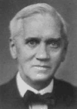
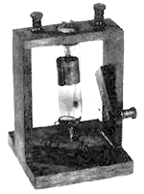
1904年弗莱明发明真空电子二极管
1904年，英国人弗莱明发明真空电子二极管。
电子管的诞生，是人类电子文明的起点。

Slide 33
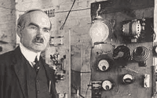
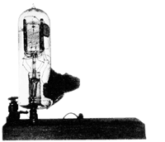
1906年弗雷斯特发明真空电子三极管
1906年，美国人德弗雷斯特发明电子三极管。
在研究中发现，三极管可以通过级联使放大倍数大增。
这使得三极管的实用价值大大提高，从而促成了无线电通信技术的迅速发展。

Slide 34


现代真空电子管

Slide 35


1938年朱斯的Z系列计算机
1938年，德国科学家朱斯制造出Z-1计算机;
第一台二进制计算机
第一台真空电子管计算机;
先后研制出采用继电器的Z-2、3、4。
Z-3使用了2600个继电器，1944年美军空袭柏林时炸毁。

Slide 36

1938年朱斯的Z系列计算机

Slide 37


1943年英国“巨人”计算机 Colossus
1943年英国科学家研制成功第一台“巨人”计算机，专门用于破译德军Enigma密码。
1500个电子管，5个处理器并行工作，每个处理器每秒处理5000个字母。
二战期间共有10台“巨人”在英军服役，平均每小时破译11份德军情报
电影《模仿游戏》

Slide 38



艾肯的MARK—I
1944年，美国科学家艾肯在IBM的支持下，研制成功机电式计算机MARK-I。
最早的通用型自动机电式计算机之一，取消了齿轮传动装置，以穿孔纸带传送指令。
外壳用钢和玻璃制成，长15米，高2.4米，重31.5吨，15万个元件和800公里电线
每分钟进行200次运算。

Slide 39


艾肯的MARK—I

Slide 40

阿塔纳索夫ABC计算机
1939年，阿塔纳索夫设计并试制数字电子计算机的样机“ABC机”。其设计方案启发了ENIAC开发小组的莫克利，并直接影响到ENIAC的诞生。
1972年美国法院判决ENIAC的专利权无效，阿塔纳索夫拥有作为第一个电子计算机方案提出者的优先权。
阿塔纳索夫三原则；
采用二进制进行运算；
采用电子技术来实现控制和运算；
采用把计算功能和存储功能相分离的结构。

Slide 41


ABC计算机

Slide 42
电子计算机时代来临
-42-
Notes:
42

Slide 43
世界上第一台电子数字计算机
ENIAC(Electronic Numerical Integrator And Computer)，美国宾夕法尼亚大学1946年研制成功。
18000多个电子管，1500多个继电器，耗电150千瓦，重30吨，占地150平方米，运算速度5000次/秒左右。
性能低，耗费巨大，但却是科学史上的一次划时代的创新，奠定了电子计算机的基础，宣告人类进入电子计算机时代。
担任开发任务的“莫尔小组”由四位科学家和工程师埃克特、莫克利、戈尔斯坦、博克斯组成，总工程师埃克特当时年仅24岁。

Slide 44



ENIAC
ACM and IEEE Computer Society Eckert-Mauchly Award

Slide 45


ENIAC

Slide 46

ENIAC

Slide 47


Vacuum tube in ENIAC

Slide 48

Input Pannel (42)

Slide 49

Programing

Slide 50

Debug (线路检查)

Slide 51

7人获先驱奖
莫克利
艾克特
戈尔斯坦
巴克斯
朱传榘
儒科夫
赫斯基

Slide 52

ENIAC的问题
十进制计算机
每一位数由一圈共10个真空管表示
通过开关和插拔电缆进行手动编程
输入程序和数据可能需要半天时间
能否将程序和数据存在存储器中？
EVDVAC (Electronic Discrete Variable Automatic Computer)

Slide 53



现代电子计算机之父
1944~1945年间，美籍匈牙利科学家冯·诺伊曼在第一台现代计算机ENIAC尚未问世时注意到其弱点，并提出一个新机型EDVAC的设计方案，提到了两个设想：
采用二进制和“存储程序”，现代计算机最主要思想，
“现代电子计算机之父”，冯·诺伊曼机体系延续至今。

Slide 54
现代计算机理论基础
布尔代数
计算机三原则
图林机
维纳现代计算机五大原则
计算机开关电路
冯诺依曼计算机原理

Slide 55

布尔代数
1847和1854年，英国数学家布尔发表了两部重要著作《逻辑的数学分析》和《思维规律的研究》，创立了逻辑代数。
逻辑代数系统采用二进制，是现代电子计算机的数学和逻辑基础。

Slide 56


图林机
1936年，24岁的英国数学家图林发表著名论文《论可计算数及其在密码问题的应用》，提出了“理想计算机”，后人称之为“图林机”。图林通过数学证明得出理论上存在“通用图林机”，这为可计算性的概念提供了严格的数学定义，图林机成为现代通用数字计算机的数学模型，它证明通用数字计算机是可以制造出来的。
现代通用数字计算机的数学模型。
1940年著名论文《计算机能思考吗？》，对人工智能进行了探索，并设计了著名的“图林测验”。
1954年图林英年早逝，年仅42岁。

Slide 57
Turing Machine, 1936
An abstract model of a computing machine
- a finite state machine
- a read/write head
- an infinite scannable tape of symbols (e.g., 0s and 1s)
Any conceivable algorithm can be reduced to a Turing machine
A universal machine: can emulate any conceivable computing mechanism
-57-

Slide 58

1940年 维纳现代计算机五原则
1940年美国科学家维纳阐述了对现代计算机的五点设计原则
数字式而不是模拟式；
以电子元件构成并尽量减少机械装置；
采用二进制而不是十进制；
内部存放计算表；
内部存储数据。
维纳在1948年完成了著作《控制论》，控制论的创始人，对计算机发展和人工智能的研究产生了深刻的影响。

Slide 59

计算机开关电路
1938年，信息论的创始人、美国科学家香农发表论文《继电器和开关电路的符号分析》
首次阐述了如何将布尔代数运用于逻辑电路，奠定了现代电子计算机开关电路的理论基础。

Slide 60
1946-1959 第一代电子管计算机时代
UNIVAC 埃克特和莫克利
第一个进行批量生产的计算机。 1951年，电脑开始走出实验室服务于社会与公众。1952年，UNIVAC因准确地预测美国总统大选结果而名声大噪。
EDVAC 冯诺依曼
1950问世的第一台并行计算机EDVAC，首次实现了冯·诺依曼的两个重要设想：存储程序和采用二进制。
IBM 701
1952年IBM公司推出的IBM 701在商战中击败UNIVAC，不仅使IBM实现了全面的转型，更奠定了IBM产业霸主地位
主要负责人杰里尔.哈达德 纳撒尼尔.罗切斯特 IEEE先驱奖

Slide 61


存储器的出现
1951年，中国移民王安发明了磁芯存储器，IBM于1956年购买了这项技术专利。

Slide 62


比尔·盖茨曾说过
如果在80年代那位“眼光远大的工程师”没有贻误战机的话，今天可能就没有什么微软公司了。“我可能就在某个地方成了一位数学家，或一位律师，而我少年时代在个人计算机方面的迷恋 只会成为我个人的某种遥远的回忆。”

Slide 63




高级语言的出现
1955年，IBM公司的巴克斯研制成功第一个高级程序语言FORTRAN，它被广泛用于科学计算。

Slide 64




1959-1964 晶体管造就第二代计算机
1947年，贝尔实验室肖克莱、巴丁、布拉顿发明点触型晶体管；1950年又发明了面结型晶体管。
晶体管体积小、重量轻、寿命长、发热少、功耗低，电子线路结构大大改观，运算速度大幅提高。
肖克莱（左）、巴丁（中）、布拉顿（右）于1956年共同获得诺贝尔物理学奖。

Slide 65

八叛逆

Slide 66

1959-1964 晶体管造就第二代计算机
1955年，在美国原子能委员会的支持下，IBM和生产UNIVAC的兰德公司分别开始实施 Stretch计划和LARC计划，希望设计更快速的计算机。
美国贝尔实验室于1954年研制成功第一台使用晶体管的第二代计算机TRADIC。相比采用定点运算的第一代计算机，第二代计算机普遍增加了浮点运算，计算能力实现了一次飞跃。
IBM1958年制成的1401及后续的1410/1440系列计算机，是第二代计算机中的代表。

Slide 67
1959-1964 晶体管造就第二代计算机
计算机商务处理的开始
第二代计算机除了大量用于科学计算，还逐渐被工商企业用来进行商务处理，高级语言FORTRAN和COBOL因此也得到了广泛应用。

Slide 68



1964-1970 第三代计算机
1958年，美国物理学家基尔比和诺伊斯同时发明集成电路。
集成电路的出现使得计算机脱胎换骨
2000 Nobel Prize

Slide 69








世纪豪赌 IBM S/360
S/360极强的通用性适用于各方面的用户，它具有360度”全方位的特点，因此得名。
IBM投入了50亿美元的研发费用，远远过制造原子弹的“曼哈顿计划”的20亿美元。
Robort Evans
F.P.Brooks,Jr.
Gene Myron Amdahl
Erich Bloch
Gerrit Anne Blaauw

Slide 70
1970至今 第四代计算机
从1970年至今的计算机基本上都属于第四代计算机，它们都采用大规模和超大规模集成电路。
随着技术的进展，计算机开始分化成通用大型机、巨型机、中型机、小型机和微型机、单片机。

Slide 71

霍夫和Intel 4004
1971年1月，Intel公司的霍夫研制成功世界上第一块4位微处理器芯片Intel 4004，标志着第一代微处理器问世，微处理器和微机时代从此开始。
1971年11月，Intel推出MCS-4微型计算机系统其包括4001 ROM芯片、4002 RAM芯片、4003移位寄存器芯片和4004微处理器。

Slide 72


Intel 4004
包含2300个晶体管，计算性能远远超过当年的ENIAC，最初售价为200美元。

Slide 73



Intel 8008
1972年4月，霍夫等人开发出第一个8位微处理器Intel 8008。8008采用的是P沟道MOS微处理器，属第一代微处理器。

Slide 74


8080 第二代微处理器
1973年，霍夫等人研制出8位微处理器Intel 8080
NMOS电路取代了P沟道
主频2MHz，比8008快10倍
可存取64KB存储器，6微米技术，6000个晶体管
0.64MIPS。

Slide 75


第一台微型计算机：Altair 8800
1975年4月，MITS发布第一个通用型Altair 8800，售价375美元，带有1KB存储器。这是世界上第一台微型计算机。
Altair定位在青年电脑迷市场
Paul Allen和Bill Gates在三周内为Altair开发出BASIC语言，MITS成为两个未来富翁的第一个客户 。
http://oldcomputers.net/

Slide 76


Altair 8800

Slide 77

Z80微处理器
Zilog公司于1976年开发的Z80微处理器，广泛用于微型计算机和工业自动控制设备。
Zilog、Motorola、Intel在微处理器领域三足鼎立。

Slide 78


Intel 8086 第三代微处理器
1978年，Intel推出4.77MHz的8086微处理器，标志着第三代微处理器问世。
它采用16位寄存器、16位数据总线和29000个3微米技术的晶体管，售价360美元。

Slide 79





Apple
1976年3月，Steve Wozniak和Steve Jobs开发出微型计算机Apple I，愚人节这天，两个Steve成立了Apple计算机公司。
Apple II是第一个带有彩色图形的个人计算机，售价为1300美元。Apple II及其系列改进机型风靡一时，使Apple成为微型机时代最成功的计算机公司。

Slide 80

1981-PC元年
1980年7月，“跳棋计划”的13人小组秘密来到佛罗里达州波克罗顿镇的IBM研究发展中心，次年8月12日，IBM PC诞生。
IBM将其命名为Personal Computer
CPU为主频4.77MHz的Intel 8088
OS：Microsoft MS-DOS

Slide 81
计算机的发展日新月异
从CPU的发展来看
4004－>8008->8086->8088->80186->80286->80386->80486-586->pentium->PII->PIII->P4
从计算机的规模，运算速度上看，
巨型机、大型机、中型机、小型机、微型机、单片机

Slide 82













Slide 83







计算机的发展日新月异

Slide 84
History of Intel® CPU
1978 8086/8088 5-10 MHz
1982 80286 6-12 MHz
1985 Intel386™ 16-33 MHz
1989 Intel486™DX 25-50 MHz
1993 Pentium® 60-233 MHz
1997 Pentium® II 233-450 MHz
1999 Pentium® III 450M-1G Hz
2000 Pentium® 4 1.4-3.2 GHz
-84-

Slide 85
第一代计算机
1946开始的电子管计算机时代
运算速度一般为每秒几千次到几万次，体积庞大，功耗大，价格昂贵，成本很高，可靠性较低。
存储器 ：水银延迟线
辅助存储器：磁鼓、纸带、卡片
使用机器语言/汇编语言，应用领域集中在科学计算
第一代计算机奠定了计算机发展的科学基础

Slide 86
第二代计算机
1958开始的晶体管计算机时代
运算速度提高到每秒几万次到几十万次，可靠性提高，体积缩小，成本降低，功耗降低。
主存储器：磁芯
辅助存储器：磁盘、磁带
在软件上出现了算法语言和操作系统应用领域从科学计算扩展到了数据处理。FORTRAN、ALGOL-60、COBOL

Slide 87
第三代计算机
1965开始的集成电路计算机时代
运算速度提高到每秒几十万次到几百万次，可靠性进一步提高，体积进一步缩小，成本进一步降低，功耗显著降低。
主存储器：半导体
“小型计算机”开始出现。
软件技术与计算机外围设备发展迅速。

Slide 88
第四代计算机
1971年开始,大规模/超大规模集成电路计算机时代
运算速度提高到每秒几百万次到几千万次，MIPS->GIPS->TIPS,可靠性更进一步提高，体积更进一步缩小，成本更进一步降低。
在此期间，“微型计算机”开始出现。
多机处理/网络化成为第四代计算机的一个重要特征

Slide 89
计算机发展的趋势
速度越来越快
体积越来越小
成本越来越低
功耗越来越低

Slide 90
计算机发展的6个规律
Moore定律：
微处理器内晶体管数每十八个月翻一番；
Bell定律：
如保持计算能力不变，微处理器价格，每十八个月减少一半；
Gilder定律：
未来25年（1996年预言），主干网带宽每6个月增加一倍；
Metcalfe定律
网络价值同网络用户数的平方成正比。
半导体存储器发展规律：
DRAM密度每年增加60%，每三年翻四倍
硬盘存储技术发展规律：
硬盘的密度每年增加约一倍

Slide 91
新摩尔定理
由于国际互联网及电子商务的超高速的发展，从现在起，每18个月,新增的存储量等于有史以来存储量之和!
———1998年图灵奖获得者Jim Gray

Slide 92


1965年 Moore’s Law

Slide 93

计算设备体积随着半导体工业发展呈指数式缩小

Slide 94
近100年技术的变革
机械计算机, 19世纪
齿轮, 链条, 滑轮, 蒸汽机
穿孔卡片
机电计算机, 20世纪早期
开关,继电器
水银延迟线
电子计算机, 20世纪中期开始至今
线路连接板, 真空管, CRT,晶体管
DRAM, 磁存储

Slide 95
Proliferation in 40s and 50s
From Moore School of Engineering, U of Pennsylvania
- ENIAC, Eckert & Mauchly, 1946
- EDVAC, von Neumann, 1944~1952
- EDSAC, Wilkes, 1949 (first stored program built)
- IAS, Bigelow, 1952
- ORDVAC, SEAC, MANIAC, JOHNIAC, ILLIAC ...
They are not alone:
- ABC, Atanasoff and Berry, 39~42
- Z3, Z4, Konrad Zuse late 30’s early 40’s
- Colossus, Alan Turing, 1943
- Harvard Mark I ...., Aiken
Don’t forget software advances---Fortran was already done in 1954

Slide 96
Commercialization in the 50s
UNIVAC, 1951, the first commercial computer
contract price $400K, actual cost ~$1M, sold 48 copies
IBM 701, 1952, shipped 20 copies
(www-.ibm.com/ibm/history/exhibits/701/701_customers.html)
leased at $15K per month
IBM 650, 1953, mass produced ~2000 units
$200K ~ 400K
IBM System/360, 1964
a family of binary compatible computer Redefines Industry!
before this, IBM had 4 non-compatible lines of computers
19 combinations of varying speed and memory capacity
from $200K ~ $2M
still lives on today as the “highly-profitable” IBM z900 series

Slide 97
Cheaper and Faster in 60s and 70s
Minicomputers
DEC PDP-8, 1965, $20K, size of large refrigerators
less powerful than “mainframes”, 10x cheaper
Departmental computers, timesharing---PDP-11 and VAXs
enjoyed extreme popularity in the 70s and 80s
Supercomputers
performance at all cost!! (ECL, liquid-cooling, hand-built,...)
Biggest customers: national security, nuclear weapons,
cryptography, (also aerospace, petroleum, automotive,
pharmaceutical, sciences) check out http://www.top500.org/
Seymour Cray, 1925~1996
worked for UNIVAC initially
later CDC 6600 and 7600, the first supers and pioneered
many of the high-performance techniques in use today
Cray Research Inc. and later Cray Computer Corp

Slide 98
The “Killer Micros” from 70s and on
Intel 4004, first single chip CPU
4-bit processor for a calculator.
1K data memory
4K program memory
2,300 transistors
16-pin DIP package
740kHz (eight clock cycles per
CPU cycle of 10.8 microseconds)
~100K OPs per second

Slide 99

Intel Itanium 2, 2002
Performance leader in floating-point apps
64-bit processor
3 MByte in cache!!
221 million transistors
1 GHz, issue up to 8
instructions per cycle
In ~30 years, about 100,000 fold growth in transistor count and performance!

Slide 100
我国计算机技术的发展
1953年开始，1958年研究出第一台计算机103型通用计算机。
50年来相继研究出了第二代，第三代计算机。
80年代研究出了每秒１亿次的巨型机，银河I,II,其他如曙光天演(清华BBS,学校高性能计算中心)。1985年6月，中国第一台自行研制的微机长城0520研制成功，其广告词是：“一台我们自己制造的能够处理中文的电脑”。
在高性能计算，并行计算上已紧跟国际先进水平，但计算机的核心部件CPU技术还远远落后。
中科院研究开发的龙芯／GODSON

Slide 101








国产芯片现状
龙芯、飞腾、申威、兆芯、海光
海思、展讯，松果

Slide 102
指令集分类
MIPS阵营
龙芯
X86阵营
兆芯（VIA），海光（AMD）
自主指令
申威 (Alpha指令集扩展)
ARM阵营
飞腾，海思，展讯，松果
主频，微结构上还存在较大性能差异

Slide 103
本章主要内容
计算机发展应用
计算机系统组成
计算机系统层次结构
计算机系统性能评价

Slide 104
计算机硬件系统
计算机硬件：一切构成计算机的物理实体
计算机的基础理论大部分已经有50年。
但是计算机的关键部件没有大的改变

Slide 105
What is a computer ?
Components:
input (mouse, keyboard)
output (display, printer)
memory (disk drives, DRAM, SRAM, CD)
Network
Rapidly changing field:
vacuum tube -> transistor -> IC -> VLSI
doubling every 1.5 years:
memory capacity
processor speed
-105-

Slide 106
What is a Computer?
Application Programs
OS Utilities
Hardware Peripherals
User’s View
HLL (e.g. C, C++, Pascal)
Machine independent
Assembly Language
Instructions
Memory
Registers
Programmer’s View
Data path
Registers, ALU, etc.
Control Unit
Externals
Memory System
I/O System
Architect’s View
I
R
⟨
2
.
.
0
⟩
B
3
u
s
D
e
c
o
d
e
5
r
0
4
3
2
1
0
1
Logic Designer’s View
0
3
=
2
≠
0
Q
≥
D
⟨
0
3
1
⟩
C
O
N
C
Q
N
i
n
O
0
⟨
<
3
1
.
.
0
⟩

Slide 107
冯诺依曼思想
存储程序
程序控制
计算机五大功能部件

Slide 108
计算机硬件系统的组成
运算器完成算术运算，逻辑运算
控制器控制指令的执行序列，根据指令的功能给出实现指令功能所需的控制信号
主存储器存放程序及数据
输入设备
输出设备
BUS
运算器
CPU
控制器
存储器
HOST
输入设备
外围设备
输出设备

Slide 109

Von Neumann

Slide 110

轻松一哈
-110-

Slide 111
硬件：对数字操作的机器系统
数字硬件：
对数字进行处理、传输、和存储的硬件
转换硬件：
将各种形式的信息转换为数字信息，或者将数字信息转换为各种形式的硬件（图像、声音、文字输入输出设备，目前重要的设备是显示器）

Slide 112
数字技术的三分天下
处理：CPU, DSP,计算机，服务器
传输：总线(CPU内部、系统总线, I/O总线), 网络（机器内部网，LAN，WAN，INTERNET,无线网）
存储：RAM，ROM，FLASH，硬盘，光盘，存储系统（RAID，NAS，SAN）

Slide 113

IA-32

Slide 114

IA-32

Slide 115

X86-64

Slide 116
计算机软件系统
计算机硬件是载体，软件是灵魂。
系统软件
应用软件
一切程序的集合
固件：具有软件功能，具有硬件形态的部件

Slide 117


Operating Systems
1960’s
IBM OS/360, Honeywell Multics,
Fernado Jose Corbató
IEEE Computer Pioneer Award, 1982
ACM Turing Award, 1990
F.P.Brooks,Jr.
Fernado Jose Corbató
OS/360
Honeywell Multics

Slide 118

Operating Systems
Unix
Bell Lab, DEC PDP-7, 1969
Ken Thompson, Dennis Ritchie, Doug Mcllroy, Joe Ossana
1970 Brian Kernighan dubbed the system “Unix”
Rewritten in C in 1973, announced in 1974
BSD (UC, Berkeley), System V(Bell lab)
Solaris (Sun Microsystem)
Posix standard
Ken Thompson, Dennis Ritchie
ACM Turing Award, 1983
IEEE Pioneer Award, 1994

Slide 119


Operating Systems
1991, Linus Torvalds
Unix-like operating systems
386(486)AT, bash(1.08), gcc(1.40)
Posix complaint version of Unix operating system
Available on a wide array of computers
From handheld devices to mainframe computers
wristwatch

Slide 120























We have seen a bunch of Operating Systems

Slide 121
Utilities
Programming language
ANSI C
Compiler
GNU-gcc
Tools
GNU tool chain

Slide 122


GNU
Free software
Richard Stallman, 1984
A complete Unix-like system with source code
An environment
All major components of a Unix operating system
Except for kernel

Slide 123
The C Programming Language
C was developed
in 1969 to 1973 by Dennis Ritchie of Bell Laboratories.
The American National Standards Institute (ANSI)
ratified the ANSI C standard in 1989.
the C language and a set of library functions known as the C standard library.

Slide 124
The C Programming Language
C was closely tied with the Unix operating system
C was developed from the beginning as the system programming language for Unix.
Most of the Unix kernel, and all of its supporting tools and libraries, were written in C.
As Unix became popular in universities in the late 1970s and early 1980s, many people were exposed to C and found that they liked it.
Since Unix was written almost entirely in C, it could be easily ported to new machines, which created an even wider audience for both C and Unix.
C is the language of choice for system-level programming

Slide 125
本章主要内容
计算机发展应用
计算机系统组成
计算机系统层次结构
计算机系统性能评价

Slide 126

不同的级面向不同的用户， 采用不同的程序设计方法,使用不同的程序设计工具,得到的目标代码性能也不同。

Slide 127
Machine Structure
Application (Netscape)
Operating System
Compiler
(Unix; Windows 2000)
Software
Assembler
Hardware
Processor
Memory
I/O system
Instruction Set
Architecture
Datapath & Control
Digital Design
Circuit Design
transistors, IC layout
本课程内容

Slide 128
Future of Computers
End of Moore’s law
VLSI technology predicted not to scale pass 2015
Transistor size will be measured in atoms and node charge will be measured in electrons!!
many previously-unimportant problems will start to creep in
between now and then, e.g., complexity, wire delay, power and reliability
Non-von Neumann architectures
parallel and distributed processing
reconfigurable hardware computing
Non-silicon technologies
nanotechnologies: carbon transistors, molecular switches
biological/cellular computers: DNA, proteins and enzymes
quantum computers: magnetic resonance and quantum dots.

Slide 129
本章主要内容
计算机发展应用
计算机系统组成
计算机系统层次结构
计算机系统性能评价

Slide 130
计算机系统的性能评价
机器字长(非时间指标)
指参与运算的数的基本位数；
与运算器、寄存器的位数有关；
字长越长，表示数据的范围越大，精度越高；
常见的计算机为32位和64位计算机。

Slide 131
数据总线宽度
数据总线宽度：指数据总线一次能并行传送的信息的位数
一般指CPU内部运算器与存储器之间的数据总线。
有些计算机内部与外部数据总线宽度不一致：
8086、80286、80386内外数据总线等宽；
8088、80386SX 外部总线宽度小于内部总线宽度
Pentium外总线64位，内总线32位（两条32位流水线）

Slide 132
存储器容量和带宽
主存容量是指其包含的存储单元总数.
主存可以字节编址、也可以字编址。
存储带宽指单位时间内从存储中读出的二进制信息量，常用单位B/s（字节/秒）表示。

Slide 133
CPU时间（时间指标）
程序执行时间
CPU时间 执行一段程序所占用的CPU时间
I/O、存储访问、各类排队时延等
CPU时间
= 程序中所有指令时钟周期数之和 × 时钟周期时间

Slide 134
CPI (Clock cycles Per Instruction)
执行一条指令所需要的平均时钟周期数
不同指令执行的时钟周期数可能不同
ADD MOV DIV MUL 定点/浮点指令
IPC

Slide 135

ADD

Slide 136

MOV

Slide 137


MUL DIV

Slide 138
CPI (Clock cycles Per Instruction)
CPI = 一段程序中所有指令的时钟周期数之和 / 指令条数 //统计
= 程序中各类指令的CPI × 程序中该类指令的比例 //加权
考虑 CPI 后的CPU时间可表示为:
CPU 时间 =
Ic_{i} 表示程序中第 i 类指令的条数

Slide 139
MIPS (Million Instructions Per Second)
表示每秒钟执行指令的条数(以百万条为单位)
指令条数
MIPS
=
执行时间
×
10
6
指令条数
=
CPU时钟周期总数
×
10
6
/f
f
=
CPI
×
10
6
指令条数
程序的执行时间T_{e} =
MIPS
×
10
6

Slide 140
例1 假设一台计算机主频为1GHZ，在其上运行由2×10⁵条指令组成的目标代码，程序主要由4类指令组成，他们所占的比例和各自的CPI如下表所示，求程序的CPI和MIPS。
指令类型 | CPI | 指令混合比例
算术和逻辑 | 1 | 60%
Load/Store | 2 | 18%
转移 | 4 | 12%
Cache缺失访存 | 8 | 10%
解： CPI = 1*60% + 2*18% + 4*12% +8*10% = 2.24
MIPS = f/(CPI * 10 ⁶) = 1*10 ⁹/ (2.24 *10⁶ ) = 446.4

Slide 141
MFLOPS (Million Floating-Point Operations Per Second)
描述计算机每秒钟执行浮点操作的次数，而不是MIPS所衡量的单位时间内执行的指令条数。
MFLOPS = 程序中的浮点运算次数/(执行时间 × 10⁶ ）

Slide 142
benchmark
用基准程序来评测计算机的性能
专门用来进行性能评价的一组程序
通过运行实际负载来反映计算机的性能
最好的基准程序是用户实际使用的程序或典型的简单程序
基准程序的缺陷
基准程序性能与某段短代码密切相关时，会被利用以得到不当的性能评测结果，硬件系统设计人员或编译器开发者针对这些代码片段进行特殊的优化，使得执行这段代码的速度非常快
Intel Pentium处理器运行SPECint时用了公司内部使用的特殊编译器，使其性能极高
矩阵乘法程序SPECmatrix300有99%的时间运行在一行语句上，有些厂商用特殊编译器优化该语句，使性能达VAX11/780的729.8倍！

Slide 143
关于计算机系统的性能评价的思考
CPU时间、CPI、MIPS、MFLOPS在评价计算机性能方面的特点和不足?
如何科学合理测试计算机系统的综合性能?有哪些常用测试工具?测试结果能否真实反映计算机的实际性能?

Slide 144
天河----全球超级计算机500强之首
2014年11月，中国国防科技大学研制的“天河二号”超级计算机，以每秒33.86千万亿次的浮点运算速度获得四连冠。美国能源部下属橡树岭国家实验室的“泰坦”则连续4次屈居亚军，其浮点运算速度为每秒17.59千万亿次。
2015年7月，天河二号超再次位居第一。连续5次位居世界超算500强榜首。
2016 Sunway TaihuLight - （太湖之光）
国际超级计算机TOP500组织是发布全球已安装的超级计算机性能排名的权威机构，以系统的实测速度(Linpack测试值)为基准进行排名，每年发布两次。

Slide 145

神威太湖之光三连冠

Slide 146
突破WinTel联盟，自主可控任重道远
WinTel联盟对我国的威胁
信息产业自主可控的国家战略
国产CPU及操作系统仍在追赶

Slide 147
系统能力培养体系
CD
I
O
教育理念
系统能力培养
一体化实践教学体系
保障机制层
教学方法
资源建设
师资培训
团队建设
精细化指导
学业评价
系统
实现层
CPU设计
接口设计
集成操作系统
集成编译器
设计工具
基本功能部件设计
数据通路及控制器设计
基于FPGA接口设计
硬件
软件
协同
设计
操作系统设计
编译器设计
系统
设计层
课程层
硬件描
述语言
数字逻
辑电路
计算机组成
/系统结构
接口
设计
汇编
语言
操作
系统
编译
技术
综合
实践

Slide 148
系统能力综合实践
系统能力
综合实践
计算机组成实验
操作系统原理实验
流水线CPU的基础上增加CP0，MMU
OS功能在特定硬件平台，和CPU环境下的设计、移植和启动
接口技术实践
编译原理实验
凸显下载、监控、交互等接口
编译器设计/交叉编译的具体化
配置一块开发板, “造”出一台计算机

Slide 149

系统能力培养实践体系
01
五段流水CPU
理解指令集体系结构，设计数据通路，中断异常处理
实现流水线冲突处理，动态分支预测，CPU设计能力，协处理器支持
02
MIT JOS系统
设计
操作系统
设计
编译器
基于x86系统结构，实现一个微内核操作系统，实现内存管理模块
实现文件系统模块，实现进程调度模块等
03
面向对象编译器
设计
数据库系统
设计
CPU
Decaf语言，词法分析 （复杂数据结构和算法综合），
语法分析，中间代码生成，与组成原理课程实验CPU的融合
04
HustBase系统
设计
虚拟机
掌握DBMS设计方法，数据和元数据的组织方法，数据底层存储
实现技术，关系操作实现算法，SQL语句实现，查询优化技术。
其他
待开发
05
南大NJMU系统
理解微结构，了解指令集体系结构，了解操作系统，算法及编程语言
软硬件协同工作原理
系统
综合训练
设计
存储系统
06
遥控智能小车
FPGA MIPS CPU 软核集成，嵌入式操作系统集成，软硬件应用模块支撑，软硬件性能调优

Slide 150


五段流水CPU

Slide 151
课程设计完成度
21%
动态分支预测/流水中断
27%
流水线上开发板
50%
重定向流水线
81%
气泡流水线
86%
理想流水线
100%
带中断机制的MIPS单周期CPU

Slide 152
课后作业
1.11
1.12

Slide 153
-153-

